Slide 1
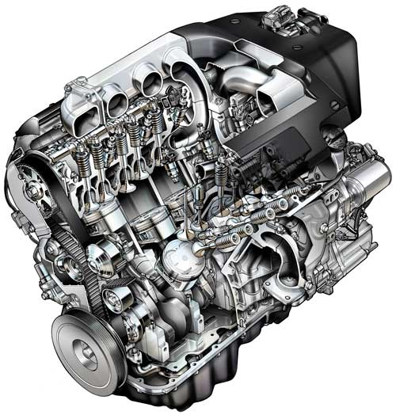
ENGINE COMPONENT CLASSIFICATION

Slide 2
Engine classification
no. of cylinder
cylinder arrangement
type of valve train
type of cooling system
no. of stroke
type of fuel
method of ignition
type of firing order
type of engine movement

Slide 3
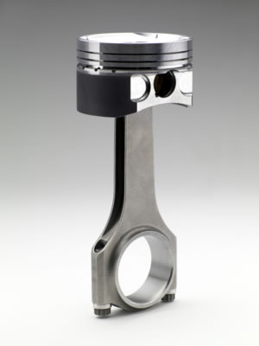
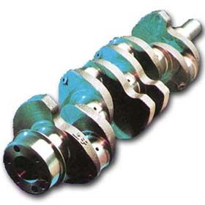
Piston-menghasilkan lejang-lejang
di dalam selinder enjin
Conecting rod
-menghubungkan kuasa
dari piston ke krensyaf
Crankshaft
-berfungsi utk menukarkan gerakan
salingan ke pusingan/putaran

Slide 4
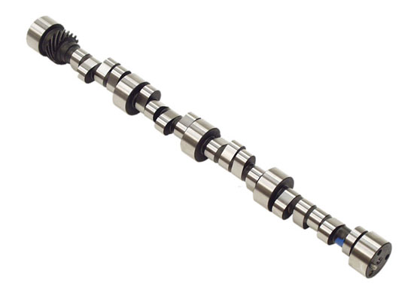
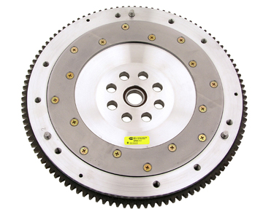
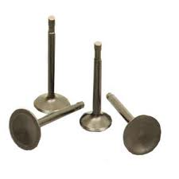
Camshaft-menolak lengan
jumpelang seterusnya membuka
Injap
Flywheel-menyimpan tenaga lajakan
hasil dari lejang kuasa supaya lejang-
lejang seterusnya dapat dihasilkan
Valve-berfungsi utk membuka dan
menutup liang masuk/ekzos mengikut
timbang masa yang telah ditetapkan

Slide 5
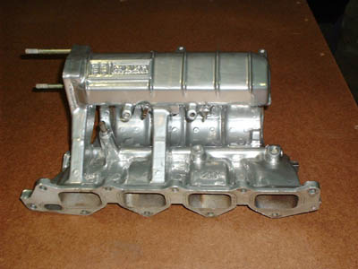
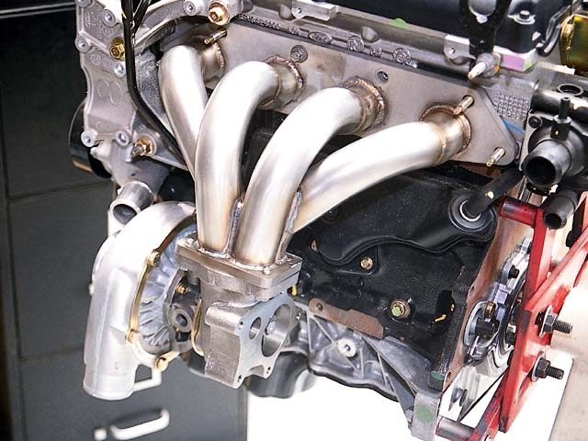
Intake manifold
-saluran bahan api dan
udara masuk ke ruang
pembakaran
Exhaust manifold
-saluran gas ekzos keluar
dari ruang pembakaran

Slide 6
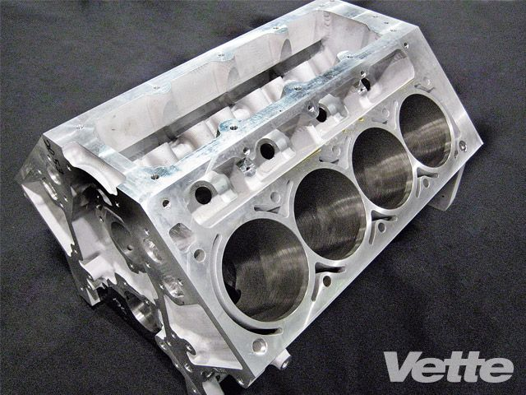
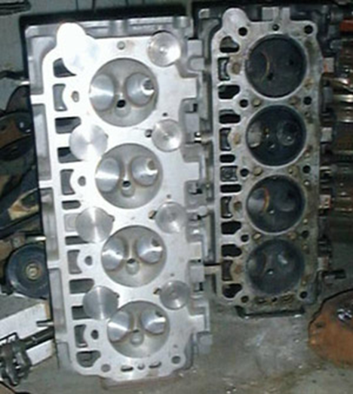
Cylinder block
-menempatkan piston
di dalamnya.
Cylinder head
-menempatkan pepasangan
Injap, camshaft, jaket air
dan sebagai penutup
cylinder block
ENGINE ASSEMBLE

Slide 7
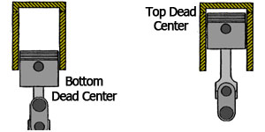
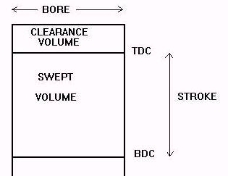
Engine terminologies
TDC-top death centre
BDC - bottom death centre
STROKE
-the movement of piston from TDC to BDC or vice versa

Slide 8
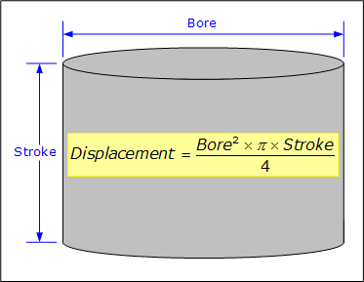
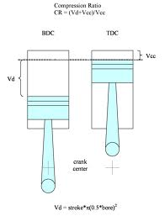
BORE
-diameter sebelah dalam selinder
DISPLACEMENT/isipadu anjakan
-isipadu yang terhasil semasa pergerakan piston dari BDC ke TDC
CLEARANCE VOLUME/isipadu kelegaan
-Isipadu ruang pembakaran
COMPRESSION RATIO/nisbah mampatan
-nisbah dimana bahan api & udara dimampatkan; CR= Vd + Vc
Vc

Slide 9
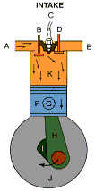
4 stroke petrol engine l
KEY:
A = Intake passage
B = Intake valve
C = Spark plug
D = Exhaust valve
E = Exhaust passage
F = Piston
G = Piston pin
H = Connecting rod
I = Crankshaft
J = Crankcase
K = Combustion chamber

Slide 10
intake stroke l
piston bergerak dari KAS ke KBS
Injap masuk terbuka dan injap ekzos tertutup
Campuran udara dan bahan api masuk &
Melalui injap masuk ke ruang pembakaran

Slide 11
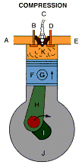
Compression
Stroke:
piston bergerak dari KBS ke KAS
Injap masuk dan injap ekzos tertutup
Pergerakan piston menyebabkan campuran
udaran dan bahan api termampat

Slide 12
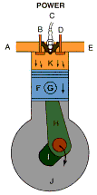
Power
Stroke:
Spark plug akan mengeluarkan percikan bunga api
dan menyebabkan pembakaran berlaku
Pengembangan gas akan menolak piston ke bawah
Pada masa ini injap masuk dan injap ekzos masih
tertutup

Slide 13
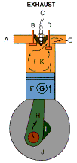
Exhaust
Stroke:
Injap ekzos terbuka dan injap masuk tertutup
Piston bergerak dari KBS ke KAS
Pergerakan piston akan menolak gas ekzos keluar melalui saluran ekzos
4 stroke animation

Slide 14
2 STROKE PETROL ENGINE
Pergerakan piston ke atas/upward movement
Piston bergerak dari KBS ke KAS
Pergerakan piston akan menyebabkan liang
ekzos dan liang pindah tertutup
Manakala liang masuk terbuka
Pergerakan piston ke atas menyebabkan
campuran udara dan bahan api termampat
di dalam ruang pembakaran
Tekanan rendah yang terbina di dalam kotak
engkol menyebabkan campuran udara dan
bahan api masuk ke dalamnya melalui salur
masuk.
Sebelum piston sampai ke KAS spark plug
mengeluarkan percikan bunga api
dan menyebabkan campuran udara dan
bahan api terbakar

Slide 15
Pergerakan piston ke bawah/dawnward
movement
Pengembangan gas menyebabkan piston
tertolak ke bawah
Pergerakan piston menyebabkan liang pindah,
liang ekzos dan liang masuk tertutup.
Campuran udara dan bahan api akan
termampat di dalam kotak engkol.
Pergerakan piston yang berterusan
menyebabkan salur ekzos terbuka dan gas
ekzos keluar melaluinya
Apabila piston sampai ke KBS liang pindah
akan terbuka serta membenarkan campuran
udara dan bahan api masuk ke dalam ruang
pembakaran

Slide 16
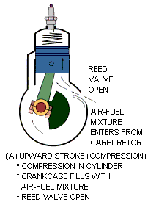
2 STROKE PETROL ENGINE

Slide 17
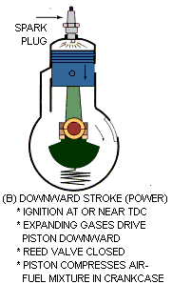

Slide 18
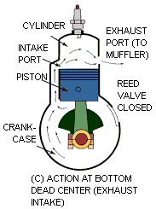
2stroke

Slide 19
4 STROKE DIESEL ENGINE
LEJANG MASUK
Piston bergerak dari KAS ke KBS
Injap masuk terbuka dan injap ekzos tertutup
Udara kasa masuk melalui salur masuk ke
ruang pembakaran

Slide 20
LEJANG MAMPATAN
Piston bergerak dari KBS ke KAS
Injap masuk dan injap ekzos tertutup
Pergerakan piston akan menyebabkan
Udara termampat sehingga suhu dan tekanan
meningkat

Slide 21
LEJANG KUASA
Injap masuk dan injap ekzos masih lagi tertutup
Sebelum piston sampai pada KAS
pemancit akan memancitkan bahan api
dalam bentuk semburan yang halus.
Udara yang panas akan membakar bahan api
yang dipancitkan
Pengembangan gas akan menolak piston ke KBS

Slide 22
LEJANG EKZOS
Piston bergerak dari KBS ke KAS
Injap ekzos terbuka dan injap masuk tertutup
Pergerakan piston akan menolak gas ekzos
keluar melalui saluran ekzos
4stroke diesel

Slide 23
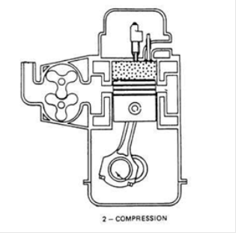
2 STROKE DIESEL ENGINE
Pergerakan piston ke atas
Piston bergerak dari KBS ke KAS
Pergerakan piston menutup liang masuk.
Manakala injap ekzos juga tertutup
Piston akan memampatkan udara sehingga suhu dan
tekanan meningkat
Sebelum piston sampai ke KAS pemacit akan
memancitkan bahan api dalam bentuk semburan
yang halus.
Udara yang panas akan membakar bahan api yang
dipancitkan

Slide 24
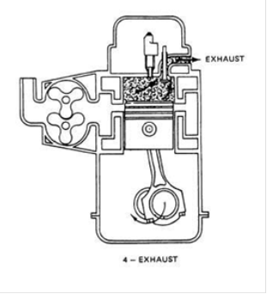
Pergerakan Piston ke bawah
Piston bergerak dari KAS ke KBS akibat dari lejang kuasa
Injap ekzos terbuka dan menyebabkan gas ekzos keluar
Pergerakan piston yang berterusan menyebabkan
salur masuk terbuka
Udara yang bertekanan ditiup masuk oleh peniup root.
Udara yang masuk akan menolak gas ekzos keluar melalui
Injap ekzos
2stroke diesel

Slide 25
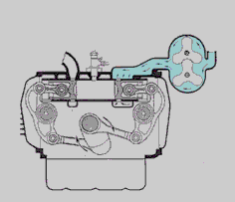
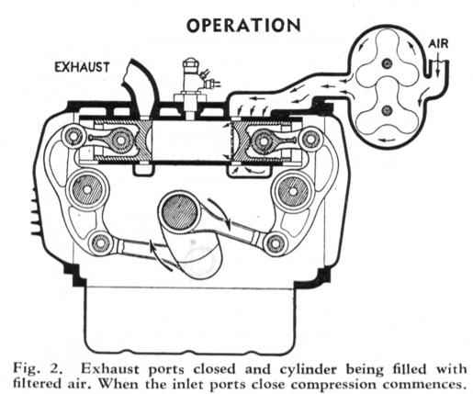
Rootes engine
2stroke rootes

Slide 26
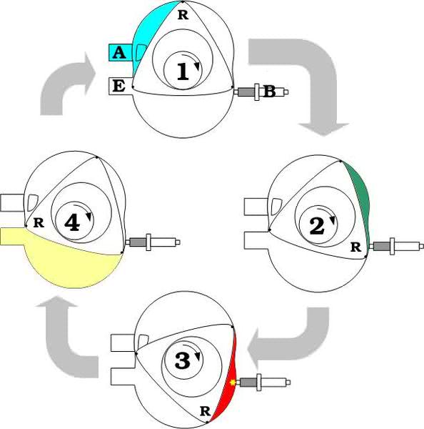
Rotary engine
Rotary
How it work

Slide 27
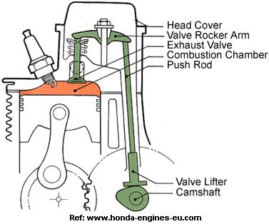
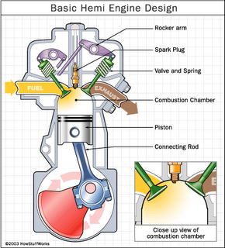
Overhead valve

Slide 28
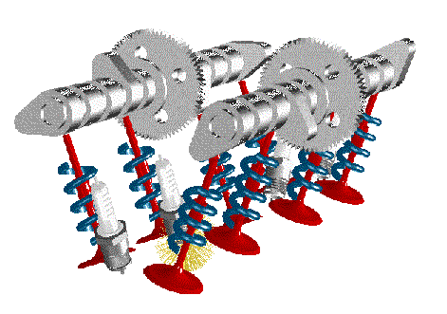
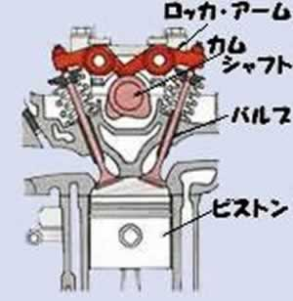
Overhead camshaft

Slide 29
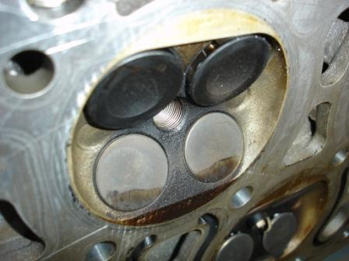
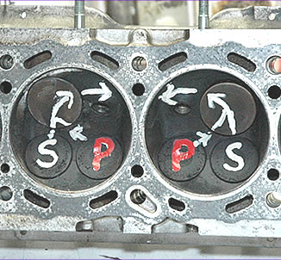
Multivalve system

Slide 30
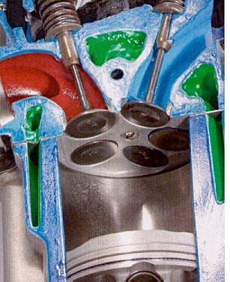
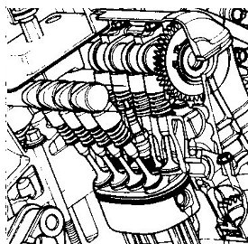
MULTI VALVE

Slide 31
KELEBIHAN SISTEM BANYAK INJAP
Meningkatkan kemasukan campuran udara dan bahan api
Memudahkan pengeluaran asap ekzos
Meningkatkan kecekapan isipadu
Mengurangkan diameter injap dan berat injap serta momen inertia

Slide 32
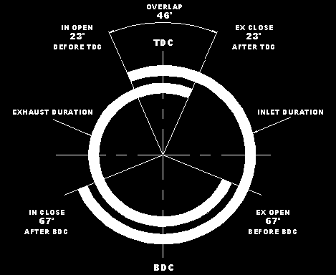
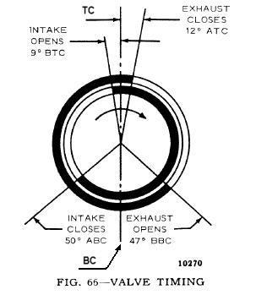
Valve timing diagram
Valve timing

Slide 33
Kepentingan pemasaan injap
Untuk menghasilkan operasi enjin yang cekap
Menjimatkan bahan api semasa kelajuan pepura
Meningkatkan prestasi enjin pada kelajuan tinggi
Membenarkan nisbah campuran bahan api dan udara miskin pada
kelajuan pepura.

Slide 34
Variable valve timing
TWO METHOD TO CONTROL VARIABLE VALVE TIMING
CAM PHASING
CAM CHANGING
CVTC - CONTINUOS VARIABLE VALVE TIMING CONTROL (NISSAN)
VVTI – VARIABLE VALVE TIMING WITH INTELIGENT (TOYOTA)
DVVT- DYNAMIC VARIABLE VALVE TIMING (PERODUA)
VTEC – VARIABLE VALVE TIMING LIFT ELECTRONIC CONTROL (HONDA)
MIVEC – MITSUBISHI INOVATIVE VARIABLE VALVE TIMING WITH
ELECTRONIC CONTROL (MITSUBISHI)
VVTL – VARIABLE VALVE TIMING AND LIFTER (TOYOTA)
CPS – CAM PROFILE SWITCHING (PROTON)

Slide 35
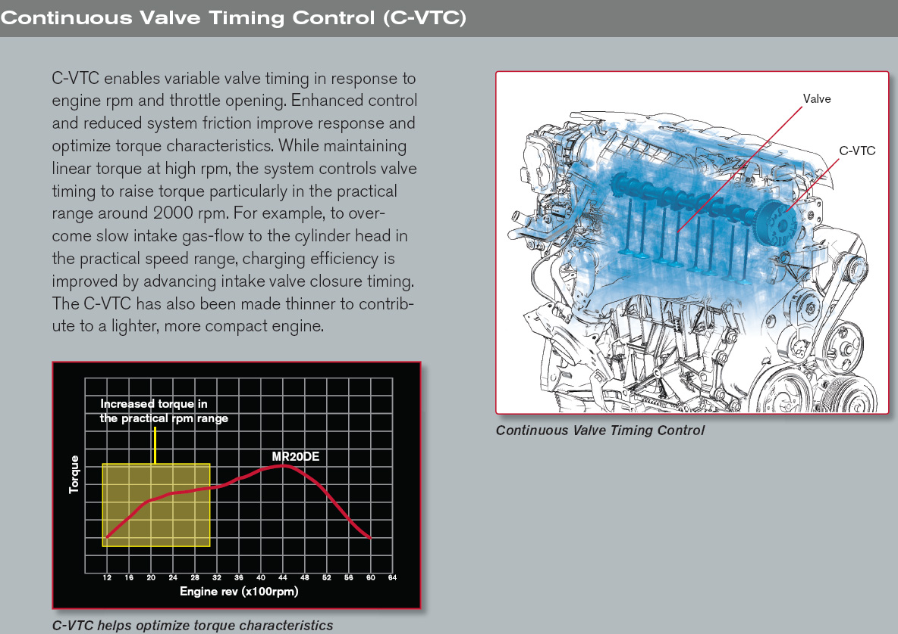
CAM PHASING

Slide 36
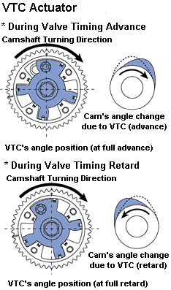
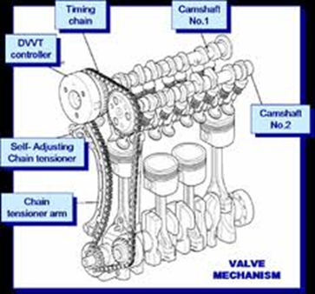
DVVT
vtc animation

Slide 37
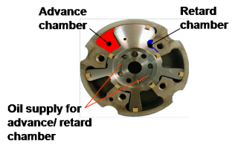
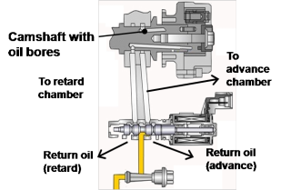
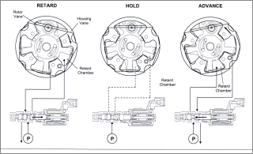
COMPONENTS;
1.OIL PUMP 2.OIL CONTROL VALVE (OCV)
3. VARIABLE VALVE TIMING CAM (VTC)
Cam phasing

Slide 38
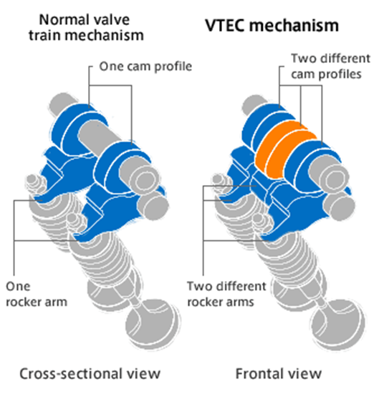
CAM CHANGING
VTEC
COMPONENTS;
OIL PUMP
OIL CONTROL VALVE
LOW/MEDIUM PROFILE CAM
HIGH PROFILE CAM

Slide 39
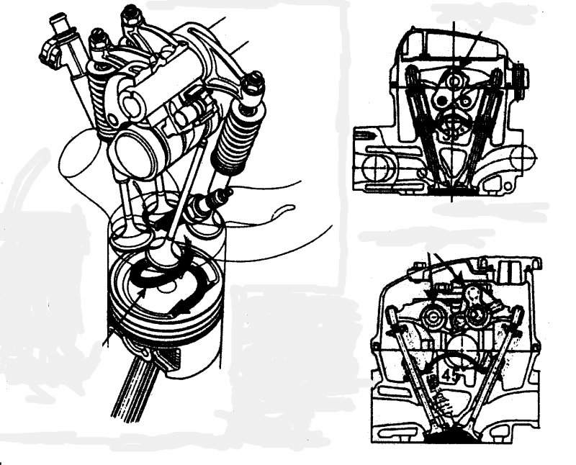
HONDA-VTEC
Vtec animation

Slide 40
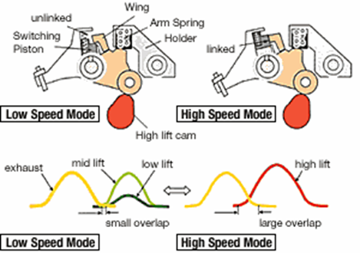
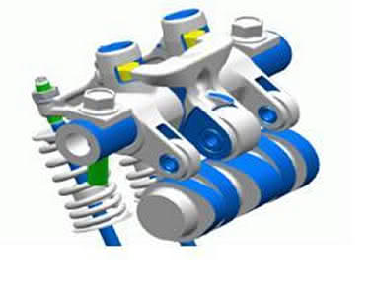
MITSUBISHI-MIVEC
Mivec animation

Slide 41
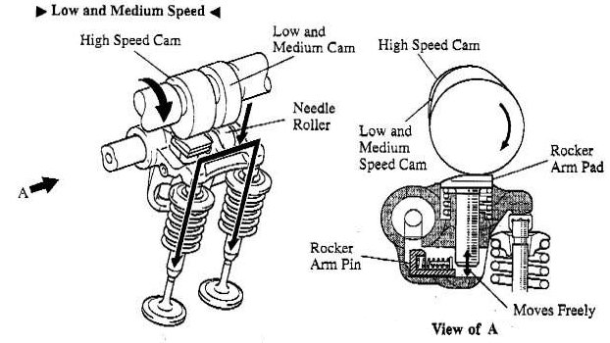
TOYOTA-VVTL

Slide 42
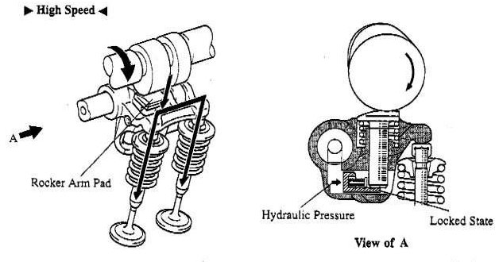
TOYOTA-VVTL
Vvtl animation

Slide 43
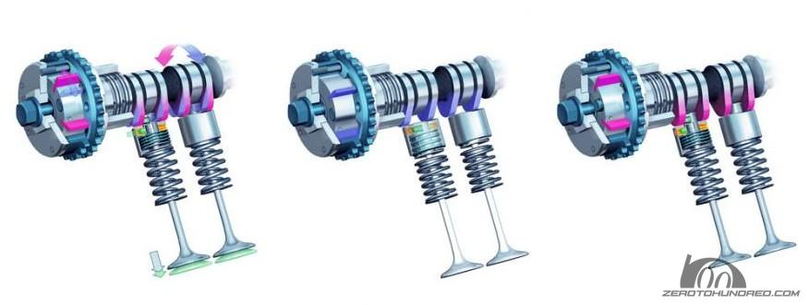
CAMPRO-CPS

Slide 44
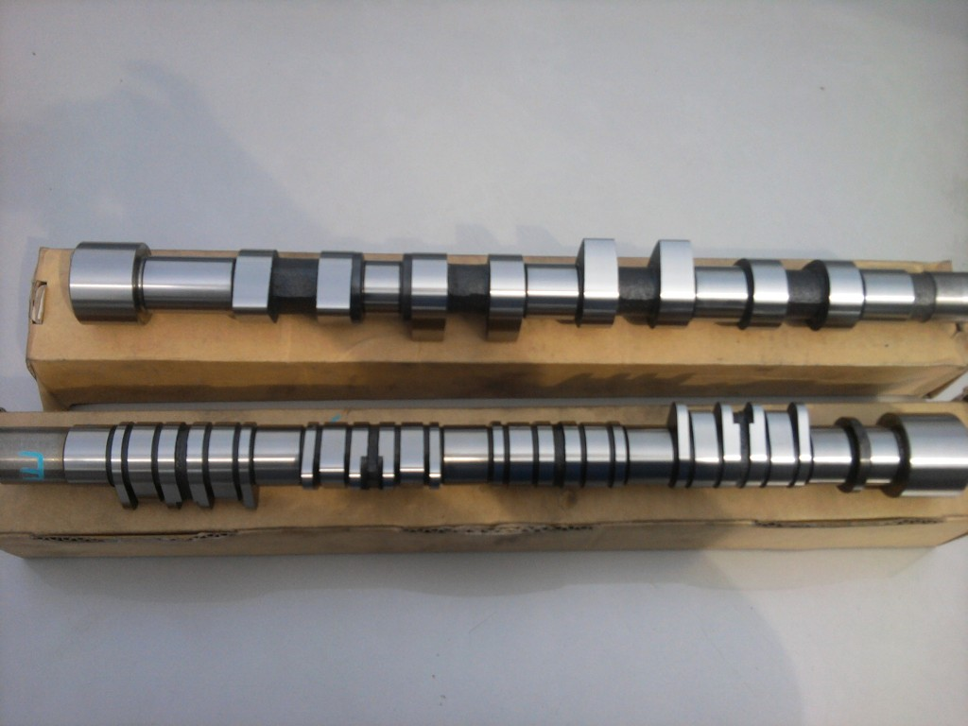
CAMPRO-CPS
Cps animation

Slide 45
Advantages of variable valve timing
Other Benefits of Variable Valve Timing
Internal exhaust gas recirculation.By allowing for more direction for internal gases, the variable valve timing system can cut down on emissions, which is critical for auto makers working to get their cars and trucks in compliance with federal or state emissions controls
Increased torque.Variable valve timing systems can provide better torque for an engine
Better fuel economy. with more precise handling of engine valves, some auto makers have shown that VVT can produce better fuel economy for vehicles

